Slide 1




1
5
2
3
4
计算机协会
服务&科技

Slide 2


2013
Twitter
军训ing
服务
计算机协会
微博
安卓
@gutcpas
IT
技术宅
大一
大学生
GCA
追忆
facebook
青春个性
游戏
科技
大学
90后

Slide 3


计算机协会
火爆招生ing

Slide 4







Slide 5
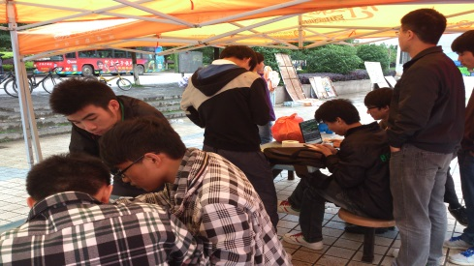
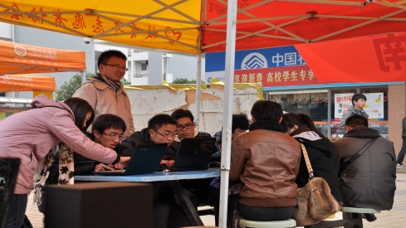
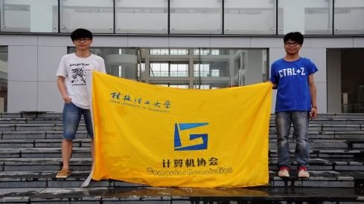
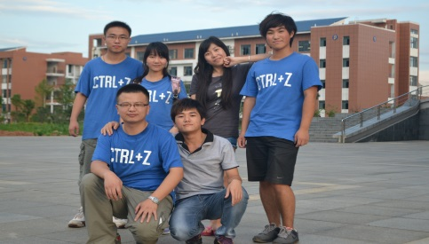
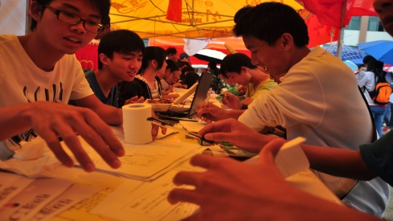
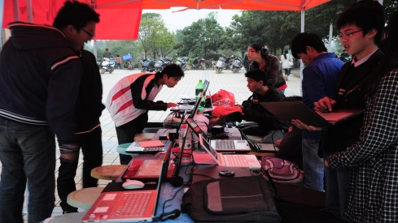
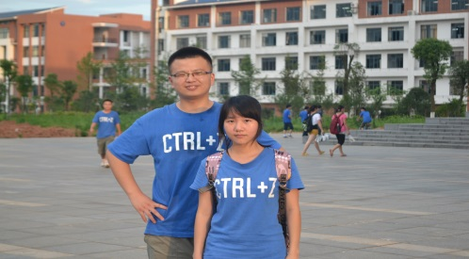

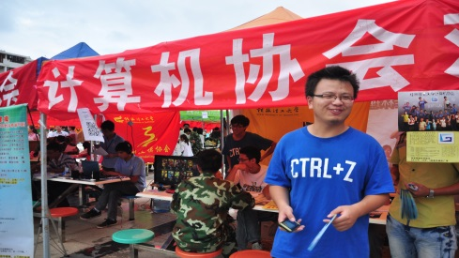
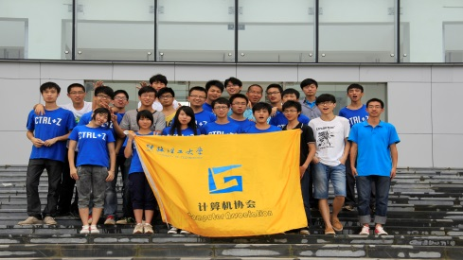
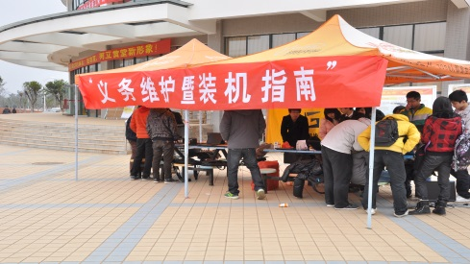
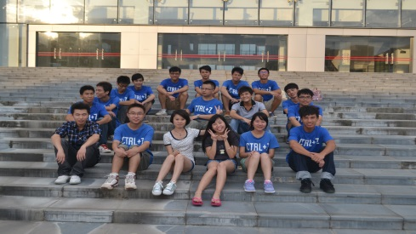
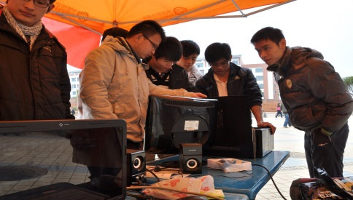
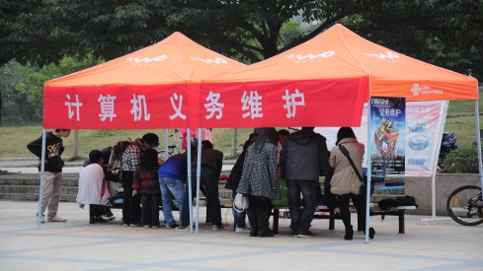

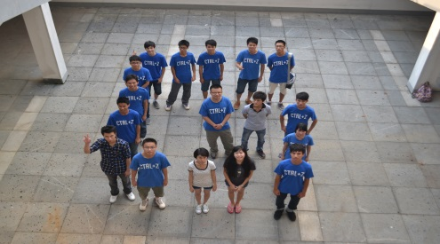
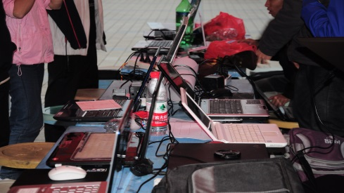
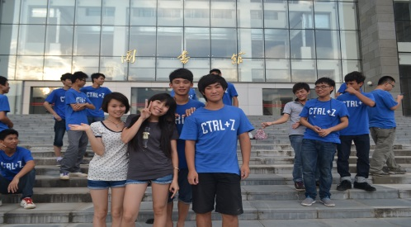
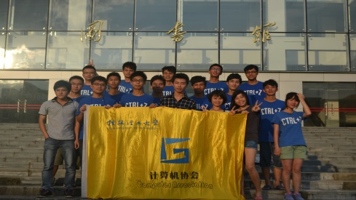
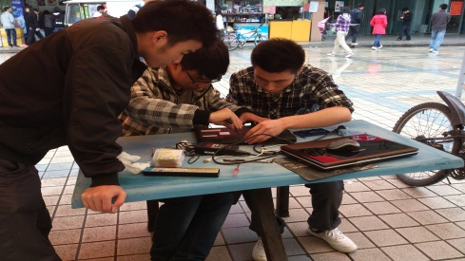
电脑问题
科技
计算机协会
技术咨询
电脑卡？
电脑黑屏？
2013年3月
“我的义务”
义务维护
2013年3月
主题“雷锋节”
2010年7月
“义务维护”
2012年12月
主题“体验”
服务
装机大赛
重装系统
技术
电脑蓝屏？
故障判断
GCA
IT
硬件讨论

Slide 6
2013年9月21&22日
“只等你们”

Slide 7
计算机协会
计算机协会
计算机协会
欢迎!
欢迎!
欢迎!
加入
加入
加入

Slide 8

计算机协会
会长：
主持协会全面工作，拟定协会发展计划，把握发展方向，负责协会活动计划的审查和常规活动的策划，对协会事务进行宏观调控，理顺工作关系。在管理上处理各部门之间的关系，协调各部门的工作和发展，转达上级指示和文件精神，代表出席协会参加协会以上活动。
副会长：
协助会长开展工作，与会长分别负责协会的一部分部门的具体工作，在会长无法开展工作等必要时刻行使会长职能。
团支部书记：
作为上级共青团组织在协会的最高代表，负责传达上级团组织的精神，开展协会内部团组织工作，主持团组织生活会，统领组织委员、宣传委员的工作。
秘书处：
下设秘书长一人，副秘书长一人，成员若干。负责协会日常工作，管理、协调和监督各部门工作。发放协会内部通知，整理电子邮箱，收集文档，负责会议、活动的记录。
技术部：
下设部长一人，副部长一人，成员若干。作为计算机协会技术体现的核心，为所有有关活动提供技术支持，整理收集最新资源，为计算机协会提供技术、知识基础，为活动提供参考和顾问。另外负责协会娱乐性素材的收集和与会员们的分享。
服务部：
下设部长一人，副部长一人，成员若干。为协会会员提供计算机方面的服务，为会员维护电脑等。在协会举办的各种活动中提供会场中设备、后勤等相关服务。
策划部：
下设部长一人，副部长一人，成员若干。与团支部书记通力合作，负责协会的组织工作。同时组织开展协会的活动，活动策划的书写及上交，安排活动进程，联系老师、嘉宾、或选手，协调教室的租用，组织与其他社团的合作活动。
宣传部：
下设部长一人，副部长一人，成员若干。负责在校内外建设、宣传计算机协会的品牌形象，负责协会举行活动时的海报等宣传工作。
外联部：
下设部长一人，副部长一人，成员若干。负责协会外联、赞助的联系，负责协会与其他校内社团、校外组织的联系。

